Slide 1
Mobiliser les technologies numériques
TECH 10701
Développé par
Marie-Claude Trudel
Notes:
Photo Martin LESAGE

Slide 2




1 – À la base d’une transformation numérique réussie : une stratégie et une architecture
2 – Au cœur des systèmes d’information : des processus d’affaires
3 – La matière première des systèmes d’information : des données
4 – Des données aux interfaces : structurer, saisir, gouverner
5 – L’utilisation des systèmes d’information : des requêtes simples et des enjeux de cybersécurité
6 - Au cœur des systèmes d’information : des algorithmes et de l’intelligence artificielle
7 - Pour passer du concept au système matérialisé : des projets structurés
8 - Des processus standardisés et des données intégrées : des progiciels de gestion intégrés
9 – La matière première des systèmes d’information : toujours plus de données
11 - À l’avant scène des systèmes d’information : une expérience utilisateur réfléchie
10 – L’utilisation des systèmes d’information : des requêtes complexes à l’aide de tableaux de bord
12 – Une solution complète : un tableau de bord pour soutenir l’utilisation d’un progiciel de gestion intégré

Slide 3
L’utilisation des systèmes d’information : des requêtes simples et des enjeux de cybersécurité
Séance 5

Slide 4
Implémenter un modèle logique dans Airtable en créant les tables, les liens et les champs calculés
Construire une application Softr reliée à Airtable pour saisir et consulter des données
Expliquer les enjeux légaux et de sécurité liés aux données personnelles collectées dans le système qu’on vient de construire

Slide 5
Plan de la séance
Retours
Assimilation
Application
Synthèse

Slide 6
Retour sur la séance 4

Slide 7

Des règles d'affaires aux contraintes de l'interface
Le formulaire n'est pas une décoration — c'est là que les règles s'appliquent.
Une commande provient d’un seul client
La livraison requiert un numéro de téléphone
Le type de paiement est prédéfini (3 valeurs)
Le numéro de client est unique et immuable
Champ client: obligatoire, sélection dans une liste
Téléphone: champ obligatoire, format validé
Liste déroulante fermée: comptant, débit, crédit
Généré automatiquement, champ non modifiable

Slide 8
Retour sur le parcours

Slide 9
Retour sur les concepts du parcours
Quelles sont les quatre principales fonctions de recherche dans les applications?
Quelle fonction de recherche doit-on utiliser dans Airtable pour choisir la valeur d’une clé lointaine selon les valeurs saisies dans la clé primaire d’une autre liste?
Quelle fonction de recherche doit-on utiliser dans Softr pour choisir la valeur d’une clé lointaine selon les valeurs saisies dans la clé primaire d’une autre liste?
Quelle est la différence entre ET et OU dans les filtres?

Slide 10
Assimilation du parcours

Slide 11
Liste des besoins de la pizzeria
No besoin | Énoncé du besoin
1 | En tant que responsable de la prise des commandes, je veux pouvoir m’assurer que chaque commande est attribuée à un client qui est déjà dans le système pour savoir où livrer
2 | En tant que responsable de la prise des commandes, je veux pouvoir sélectionner directement les articles d’un menu pour les ajouter à une commande afin d’être plus efficace
3 | En tant que responsable de la prise des commandes, je veux que les montants à charger pour chaque article choisi sur une commande se calculent automatiquement pour éviter les erreurs
4 | En tant que responsable de la prise des commandes, je veux que la somme des articles choisis sur une commande se fasse automatiquement pour éviter les erreurs
5 | En tant que responsable de la prise des commandes, je veux que le montant de TPS soit ajouté automatiquement au sous-total de la commande pour éviter les erreurs
6 | En tant que responsable de la prise des commandes, je veux que le montant de TVQ soit ajouté automatiquement au sous-total de la commande pour éviter les erreurs
7 | En tant que responsable de la prise des commandes, je veux que le grand total se calcule automatiquement pour éviter les erreurs et être plus efficace

Slide 12
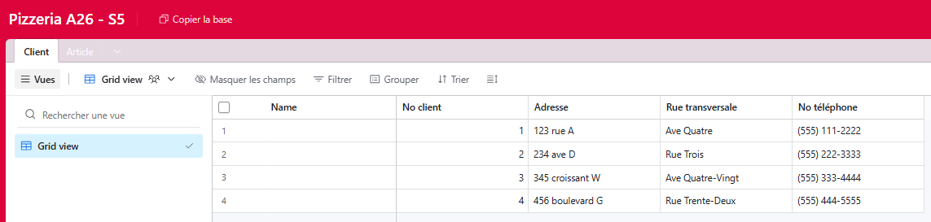
Création de la base de données sur Airtable
Pour poursuivre l’exercice de la pizzeria, visitez le lien suivant et copiez la base dans votre environnement local, cela vous permettra de poursuivre avec la même structure et les mêmes données
  https://airtable.com/appM3YZr8rsRxS2B9/shrCUlSidNgoEpO2r

Slide 13
Création d’une commande
Démonstration de la création de la table commande
Vous pouvez reproduire les manipulations présentées
  Si vous avez des difficultés, arrêtez de faire les manipulations et suivez la démonstration
Durée : 15 minutes

Slide 14
Implémentation du premier besoin
Selon les notions vues dans les vidéos, comment pouvons-nous répondre au premier besoin de la liste?
No besoin | Énoncé du besoin
1 | En tant que responsable de la prise des commandes, je veux pouvoir m’assurer que chaque commande est attribuée à un client qui est déjà dans le système pour savoir où livrer

Slide 15
Dictionnaire de données

Slide 16
Création de la table
Saurez-vous arriver à un résultat similaire à celui-ci?

Slide 17
Création de la table Commande

Slide 18
Création de la table
De quel type est le champ Client ?

Slide 19
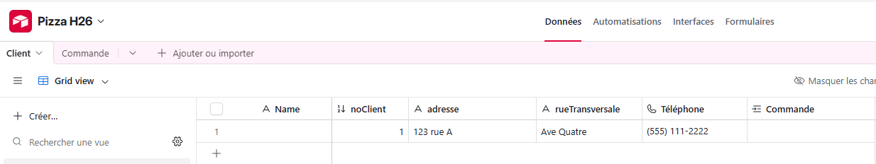
Relation réciproque créée
Après voir lié la table Commande correctement, lorsqu’on retourne sur la table Client, on s’aperçoit qu’elle a maintenant un nouvel attribut de Type «Lier à une autre entrée» qui s’est automatiquement lié à la table Commande

Slide 20
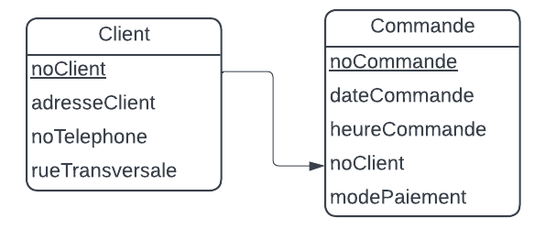
Relation réciproque créée
Pour s’assurer que la relation implémentée soit celle illustrée dans notre diagramme logique, que doit-on faire maintenant?

Slide 21

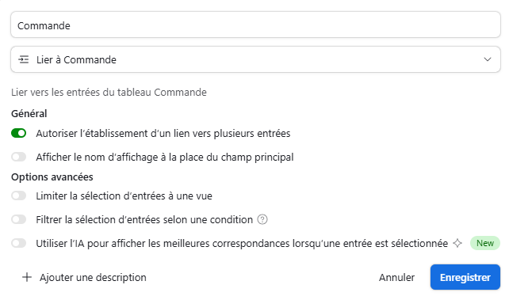
Relation réciproque côté Client
Un client (précis) peut passer plusieurs
commandes au fil du temps

Slide 22

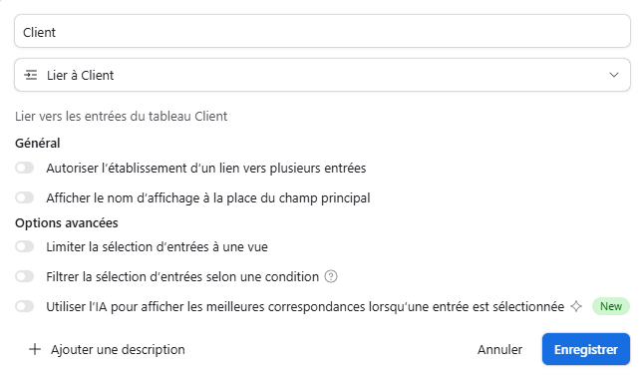
Relation réciproque côté Commande
Une commande (précise) ne peut être liée
qu’à un seul client

Slide 23

Création du champ Name
Explication du champ Name
Dans la base de données, présenter le champ Name pour le client qui a été configuré
  Présenter la formule
Créer le champ Name pour Commande (numéro commande + date)
  Le format de la date est inadéquat
Interroger l’IA pour avoir la solution. La formule finale est :
CONCATENATE({No Commande}," - ",
DATETIME_FORMAT({Date Commande}, 'YYYY/MM/DD')," - ",
DATETIME_FORMAT(SET_TIMEZONE({Date Commande},
'america/toronto'), 'HH:mm'))
En démonstration durée : 25 minutes

Slide 24
Création de la table detailCommande et recette
En reproduisant les manipulations démontrées pour la table Commande, créez maintenant la table detailCommande
Durée : 10 minutes

Slide 25
Implémentation du deuxième besoin
Selon les notions vues dans les vidéos, comment pouvons-nous répondre au deuxième besoin énoncé dans la liste précédente?
No besoin | Énoncé du besoin
2 | En tant que responsable de la prise des commandes, je veux pouvoir sélectionner directement les articles d’un menu pour les ajouter à une commande afin d’être plus efficace

Slide 26
Dictionnaire de données : Article
Nom | Définition | Type | Taille | Statut
noArticle | Numéro de l’article | Nombre entier | 4 | Clé primaire
nomArticle | Nom de l’article | Chaîne de caractères | 50 | Obligatoire
prixArticle | Prix de vente unitaire de l’article | Nombre décimal | 5 | Obligatoire
formatArticle | Taille de l’article | Chaîne de caractères | 50 | Facultatif
typeArticle | Catégorie d’article dans le menu | Alphanumérique | 50 | Obligatoire
…
Nom | Valeurs acceptées | Règle de validation | Règle de calcul | Exemple
noArticle |  | Entre 1 et 9 999 |  | 36
nomArticle |  | Alphanumérique |  | Pizza L Toute garnie
prixArticle |  | 000,00$ |  | 23,99$
formatArticle |  | Alphanumérique |  | 355 ml
typeArticle | Plat principal; À côté; Extra; Dessert; Breuvage |  |  | Plat principal
…

Slide 27
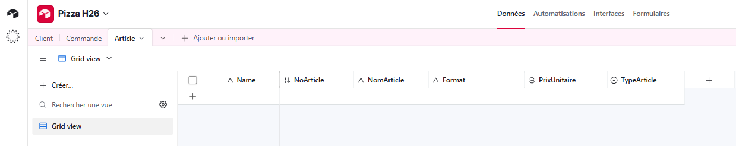
Clé primaire table Article
Avant de procéder, c’est le moment idéal de réfléchir à la clé primaire de l’entité Article. Dans notre modèle logique issu de la normalisation, la clé primaire de la table Article était le nomArticle puisque nous n’avions aucune référence aux numéros. Dans le modèle issu du modèle conceptuel, nous avions mis noArticle et c’est ce qui devrait être conservé pour assurer l’intégrité référentielle.

Slide 28
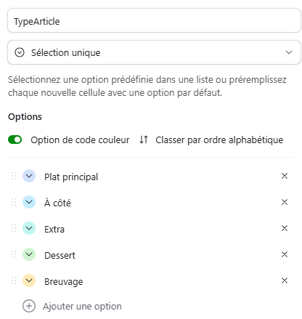
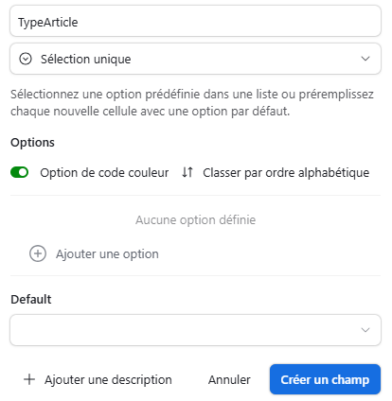
Création de la table Article
Ici aussi, c’est l’utilisation d’un champ de type
Sélection unique qui permet
l’opérationnalisation des valeurs acceptées
retrouvées dans le dictionnaire de données

Slide 29
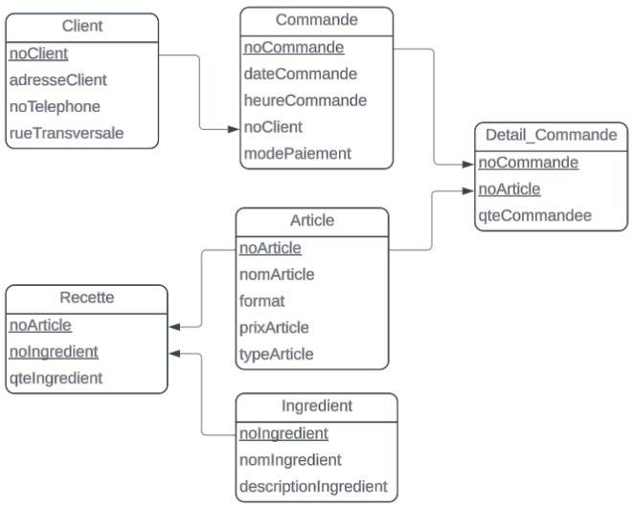
Création de la table DetailCommande
Peut-on directement relier les tables Article et Commande?

Slide 30
Dictionnaire de données

Slide 31
Création de la table
Saurez-vous arriver à ce résultat?

Slide 32
Création de la table

Slide 33
Implémentation du troisième besoin
Selon les notions vues dans les vidéos, comment pouvons-nous répondre au troisième besoin énoncé dans la liste précédente?
No besoin | Énoncé du besoin
3 | En tant que responsable de la prise des commandes, je veux que les montants à charger pour chaque article choisi sur une commande se calculent automatiquement pour éviter les erreurs

Slide 34
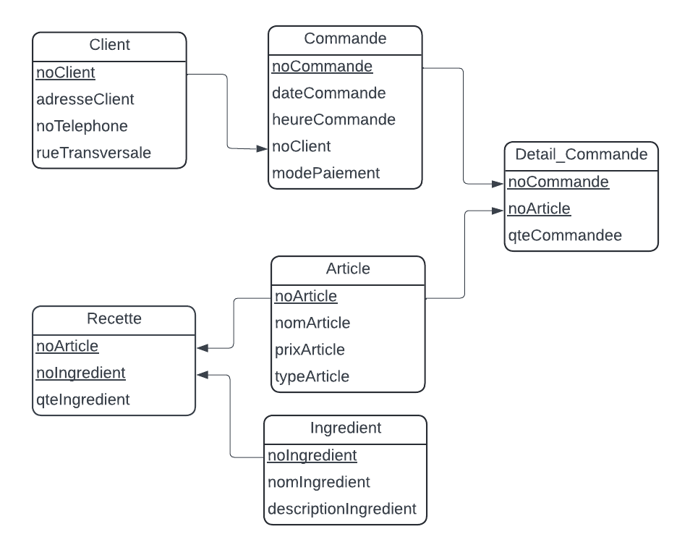
Retour sur les concepts avant la séance
TotalLigne
[prixUnitaire]

Slide 35
Création de la table

Slide 36
Précision sur les champs virtuels
Les champs supplémentaires Recherche utilisés dans les formules, les champs de type Formule et les champs de type Cumul n’apparaissent pas dans le modèle logique, ce sont des champs «virtuels»
En effet, ces attributs ne sont pas stockés (ils ne prennent pas d’espace de stockage), ils sont recalculés (ou recherchés à partir du lien) chaque fois que nous affichons la table en question

Slide 37
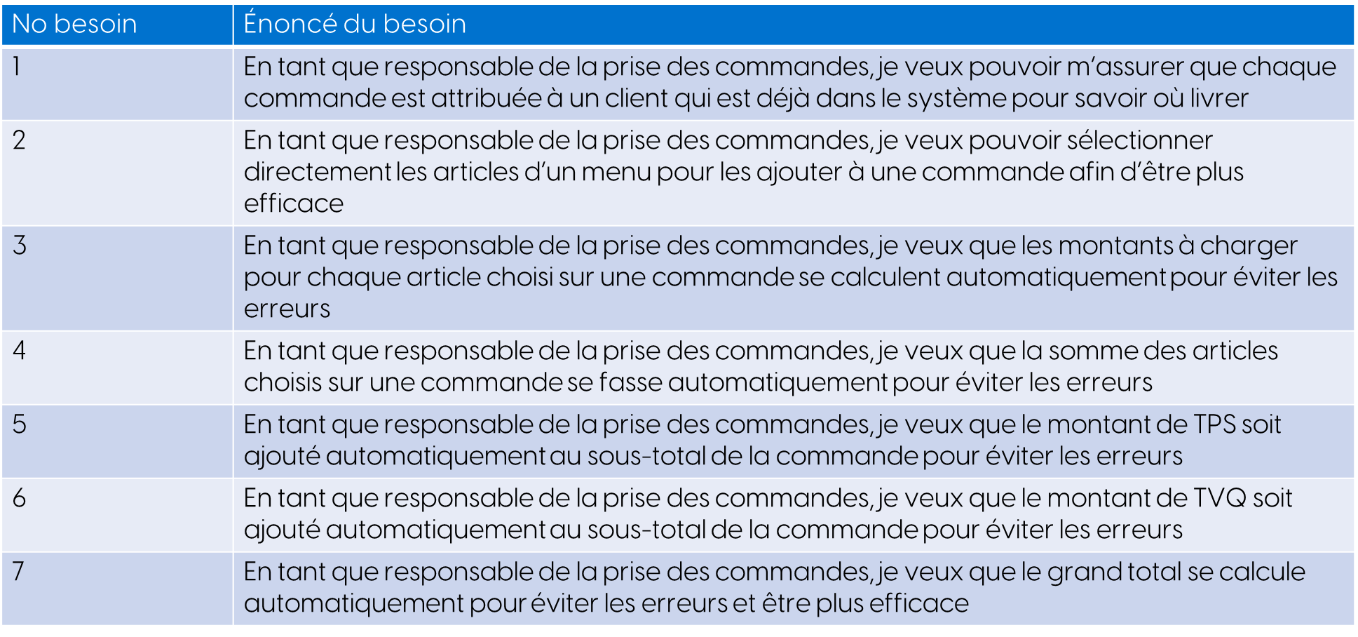
Implémentation des autres besoins
À l’aide des notions vues dans les vidéos, pouvez-vous répondre aux autres besoins listés précédemment pour la pizzeria?

Slide 38
Implémentation des autres besoins
SousTotal, TPS, TVQ, GrandTotal

Slide 39
Implémentation des autres besoins

Slide 40
Trois niveaux d’identification dans les systèmes
Clé primaire
Champ Name
Clé machine
L’identifiant relationnel créé explicitement dans chaque table. Il est immuable, non significatif et généré par le système; c’est lui qui sert de référence stable dans les liens entre tables.
Le champ principal de chaque table Airtable. Il étiquette l’enregistrement pour l’humain et pilote les listes déroulantes dans Softr et autre logiciel tiers. Il n’est pas nécessairement unique.
L’identifiant interne généré automatiquement par Airtable pour chaque enregistrement (format recX¹⁴). Il ne change jamais, même si tous les autres champs sont modifiés et il est utilisé par les automatisations et les intégrations techniques.

Slide 41
Nouvelle matière

Slide 42
Loi 25 — Données personnelles
Comme les informations concernant vos clients conservés dans Airtable sont des données personnelles selon la Loi 25, voici ce que ça change :
Consentement éclairé
Obtenir l’accord explicite avant de collecter des données personnelles via Softr
Droit à l’oubli
Supprimer les données d’un client de votre Airtable sur demande
Notification des incidents
Signaler toute brèche à la Commission d’accès à l’information dans les délais
Responsable désigné
Une personne dans l’organisation est imputable de la conformité
Votre formulaire Softr collecte nom, adresse, téléphone, vous êtes donc assujetti dès maintenant!

Slide 43
Pourquoi ça vous concerne — en tant que gestionnaire
25 M$
ou 4% du CA
Sanctions réelles pour non-conformité
Toute brèche non déclarée ou traitement illégal expose directement la direction
Obligatoire
dans tout projet TN
Exigence dans tout projet de transformation numérique
Aucun déploiement Airtable-Softr ne peut ignorer la conformité légale
Différenciant
sur le marché
Compétence différenciante sur le marché du travail
Maîtriser la conformité numérique distingue le gestionnaire averti

Slide 44
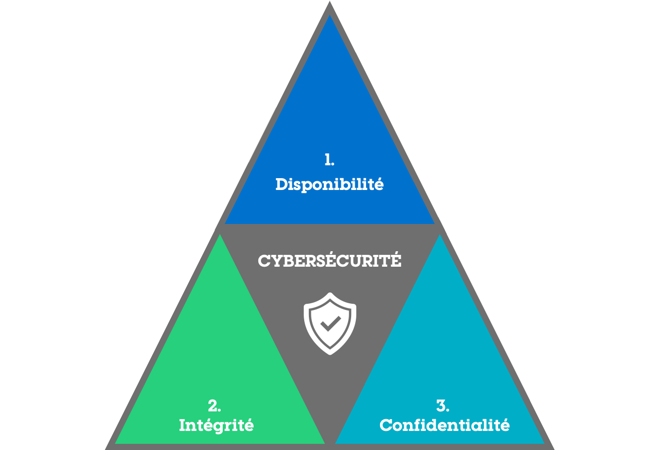
La triade CIA dans cet écosystème
Disponibilité
Intégrité
Confidentialité
Accès en tout temps
Airtable est dans le cloud — mais une erreur de manipulation peut effacer une table entière
Données valides à l’entrée
Vos formulaires Softr valident les données avant qu’elles entrent dans Airtable
Qui accède à quoi?
Rôles et permissions dans Softr déterminent qui voit quelles données clients

Slide 45
Gestion du risque
Les spécialistes en TI peuvent interagir avec les experts en cybersécurité et avec le business. Ils assurent les bonnes pratiques pour le business et peuvent présenter les enjeux d’affaires aux gens techniques.
À la base. La cybersécurité, c’est de la gestion de risque.
  On a des menaces
  Des vulnérabilités
  Et des actifs
  Un risque est une menace qui exploite une vulnérabilité pour atteindre un actif

Slide 46
Gestion du risque
Un risque est une menace qui exploite une vulnérabilité pour atteindre un actif
Pour identifier les risques, on imagine des scénarios qui combinent, une menace, une vulnérabilité et un actif
On évalue chaque scénario selon la probabilité qu’il se produise et l’impact des dommages potentiels
On tente de se protéger pour les scénarios avec un score supérieur à la tolérance au risque
Pour se protéger, on peut tenter de diminuer les vulnérabilités et de minimiser les chances de menaces par la prévention, l’identification, la surveillance, etc.

Slide 47
Gestion des accès à l’aide de Softr
Imaginons que nous poursuivions notre application et que nous concevions une page pour ajouter des articles au menu, est-ce que tous les employés utilisant l’application devraient pouvoir ajouter un article au menu de notre pizzeria?
  Certainement pas! Il faut donc attribuer des rôles à chaque utilisateur et attribuer les accès aux pages en fonction de ces rôles.
Dans Softr, avec une licence Pro ou plus, nous pouvons même restreindre les accès au niveau des blocs et même des champs en fonction des groupes d’utilisateurs (rôles).

Slide 48
Cyberhygiène – Bonne pratiques à adopter
Globalement, au quotidien
Utiliser un antivirus et un anti-maliciel à jour
Naviguer sur le web et depuis les liens de courriels de façon sécuritaire
Dans l’utilisation de Airtable et Softr, notamment
Utiliser et gérer nos mots de passe de façon appropriée
Sauvegarder régulièrement les données importantes
Limiter les accès et privilèges aux seuls besoins nécessaires

Slide 49
Application

Slide 50

Discussion en classe sur les enjeux de cybersécurité
Utiliser l’IA pour comprendre ces situations :
  Groupe 1 : Que s’est-il passé il y a quelques jours
  à la CCQ, la commission de la construction du Québec?
  Groupe 2 : Existe-t-il de fausses attaques pour lesquelles des pirates tentent d’extorquer des organisations?
  Groupe 2 : Qu’est-ce que la fraude du président?
    Est-ce que Juste pour Rire a eu une fraude du président?
  Groupes 1 et 3 : Quel est le lien entre la cyberattaque et la vente forcée de Groupe Colabor?
  Groupe 3 : Est-ce que des cyberattaques provoquent la fermeture d’entreprises?

Slide 51
Enjeux
Une menace réelle pour toutes les organisations
Peu avoir des impacts très importants
On doit faire preuve de cyberhygiène et de cyberrésilience
On est tous responsables de nos actions et des actions de notre organisation

Slide 52
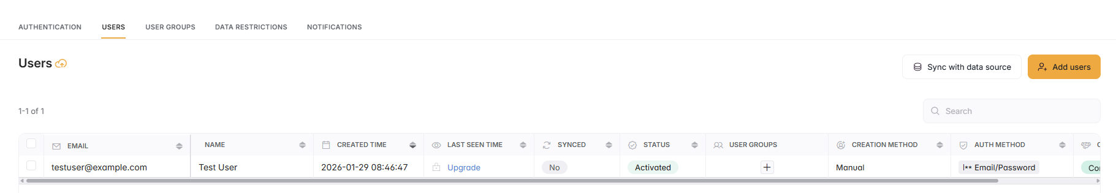
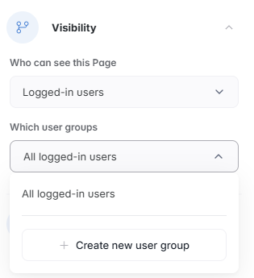
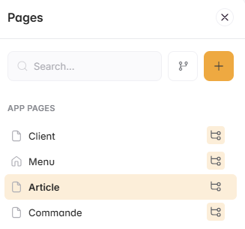
Restriction des accès aux pages sur Softr

Slide 53
Synthèse

Slide 54

Le cours d’aujourd’hui dans la vision d’ensemble
 | Données Quoi? | Fonctions Comment? | Lieux Où? | Personnes Qui? | Temps Quand? | Motivations Pourquoi?
Niveau contextuel | Liste des entités d’affaires | Liste des processus d’affaires | Liste des localisations géographiques | Liste des unités d’affaires | Liste des événements d’affaires | Liste des objectifs stratégiques et des règles d’affaires
Niveau conceptuel | Entités d’affaires | Processus d’affaires​ | Localisations des unités​ | Unités d’affaires​ | Événements d’affaires | Objectifs d’affaires​
Niveau logique | Entité de données | Application/ système d’information | Fonctions nodales​ | Rôles et interfaces​ | Événements système​ | Critères​
Niveau technique | Ligne (dans une table)​ | Algorithmes programmés | Localisation des système​s | Utilisateurs​ | Exécutions | Conditions​

Slide 55
La suite du cours d’aujourd’hui dans la spécialisation
TECH 20709 Poser un diagnostic et élaborer des solutions numériques
TECH 20712 Créer et exploiter des bases de données
TECH 20701 Protéger son organisation à l’ère du numérique

Slide 56
Le cours d’aujourd’hui dans les évaluations
Les notions portant sur les fonctions de recherches et leurs utilités seront évaluées à l’examen intra et utilisées dans votre travail d’équipe #1
Les notions portant sur la loi 25, la cybersécurité et la cyberhygiène seront évaluées à l’examen intra
Les manipulations sur Airtable et Softr seront utilisées dans votre travail d’équipe #1

Slide 57
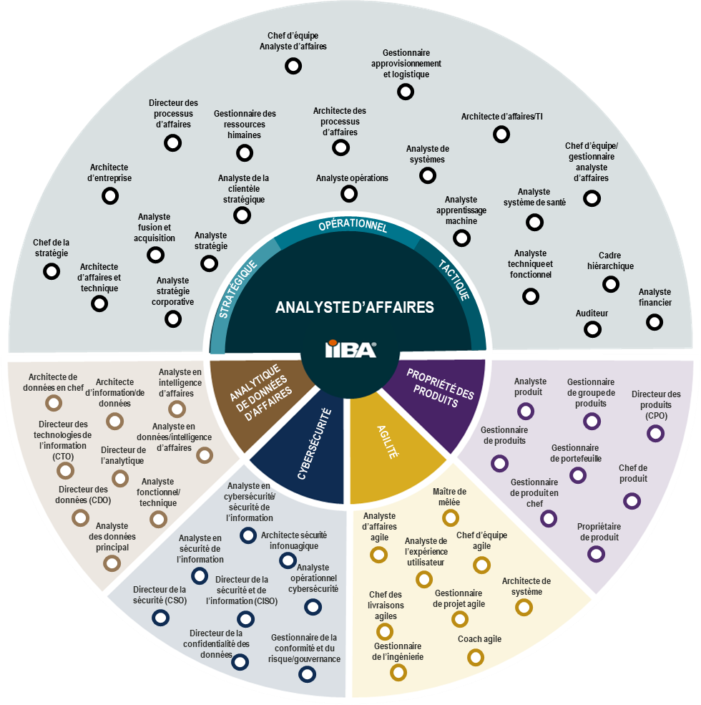
Les métiers impliqués dans le cours d’aujourd’hui

Slide 58
Les autres spécialisations dans le cours d’aujourd’hui
Marketing
Gestion des opérations et de la logistique
Comptabilité

Slide 59
À faire pour la semaine prochaine
Visionner les capsules vidéo du parcours d’apprentissage de la séance 6
Avancer votre travail d’équipe #1

